Slide 1
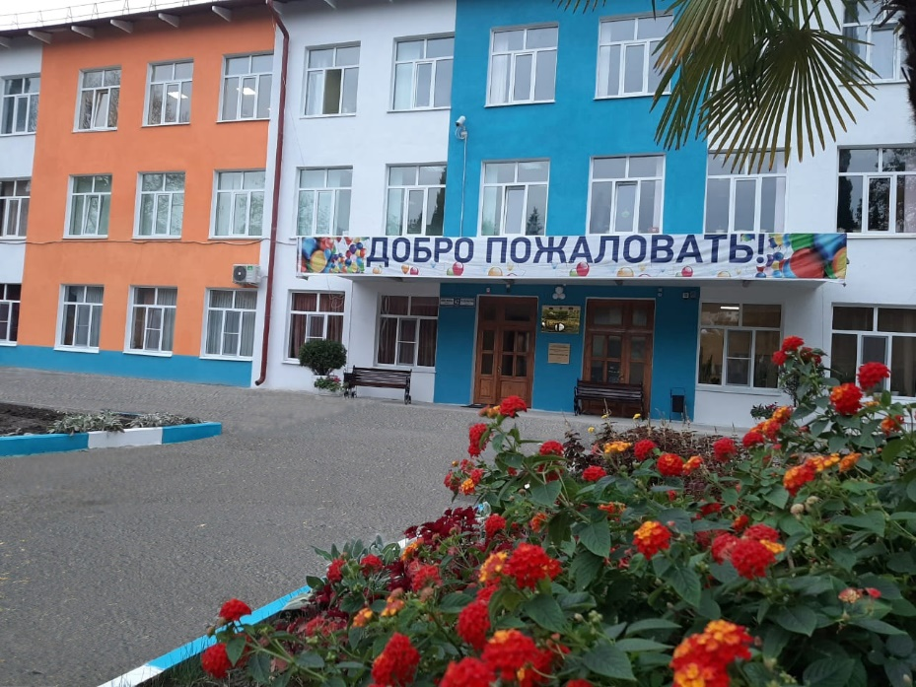
«ОРГАНИЗАЦИЯ ПРЕДМЕТНО-ПРОСТРАНСТВЕННОЙ СРЕДЫ ДЛЯ ОБУЧАЮЩИХСЯ С ТМНР, РАС В УСЛОВИЯХ ШКОЛЫ-ИНТЕРНАТА» https://spschool2.sochi.kubannet.ru/
Государственное казенное образовательное учреждение
школа-интернат № 2 г. Сочи Краснодарского края

Slide 2
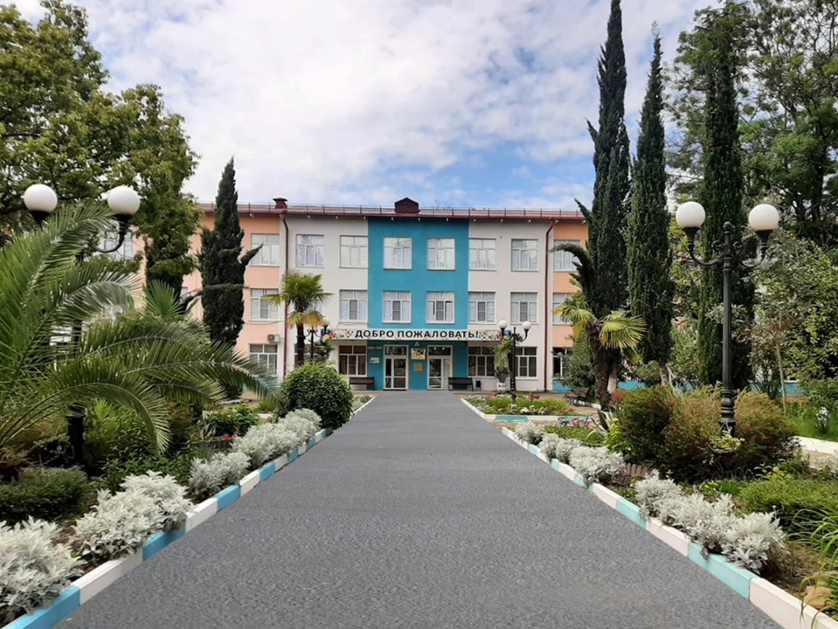
Спасибо за внимание
Руководитель ресурсного центра
Балкашина Елена Леонидовна
тел. 8-918-004-03-11

